Slide 1
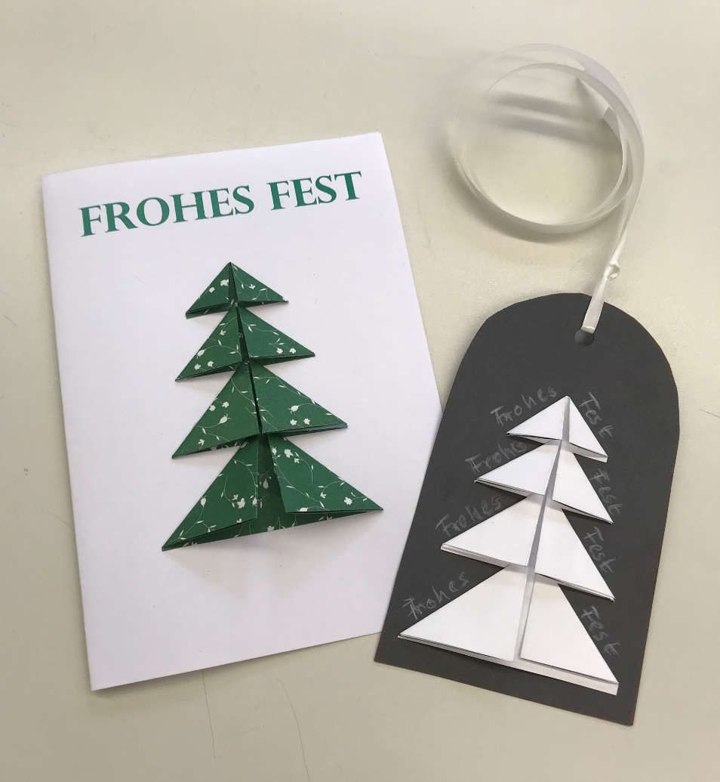
Faltweihnachtsbaum für Anhänger oder Karte

Slide 2
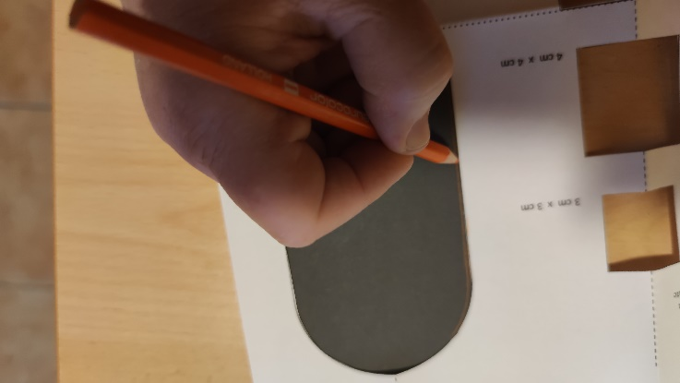
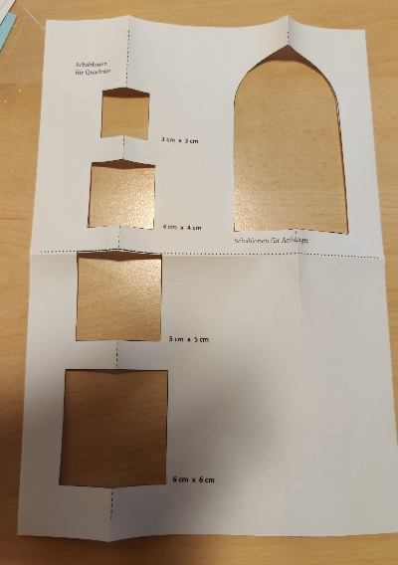
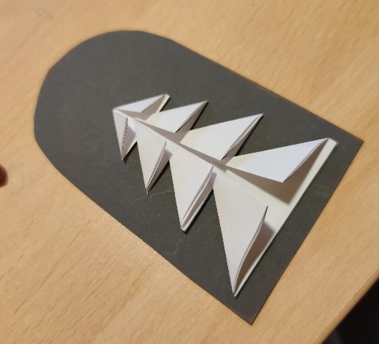
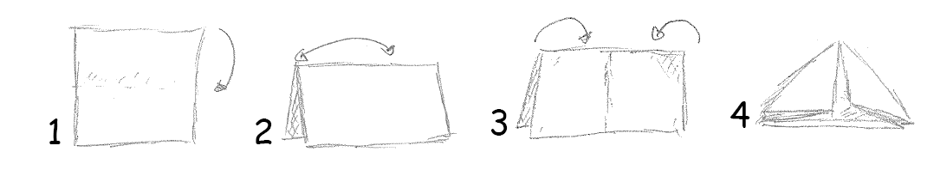

Faltweihnachtsbaum für
Anhänger oder Karte
1. Schablone ausschneiden
2. Einzelteile aufzeichnen
und ausschneiden
4. Baumteile aufkleben
3. Blätter für Baumteile falten

